Slide 1
Оценка заболеваемости ВИЧ по возрасту и полу
Avenir Health
Тренинг по оценке ВИЧ и использованию данных,
Регион ВЕЦА, 17-21 февраля 2025 г.

Slide 2
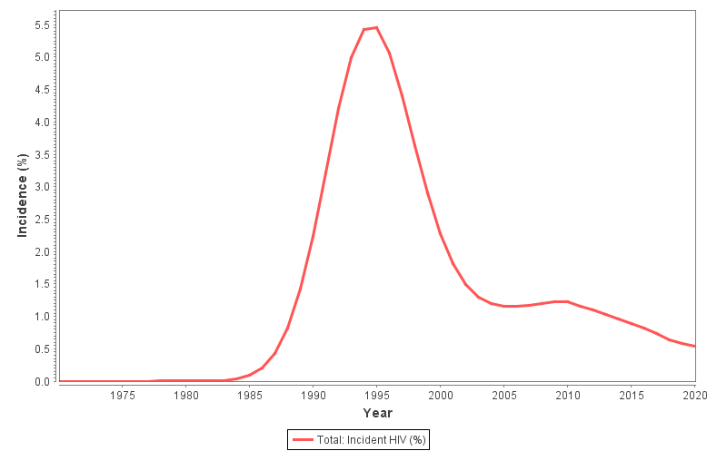
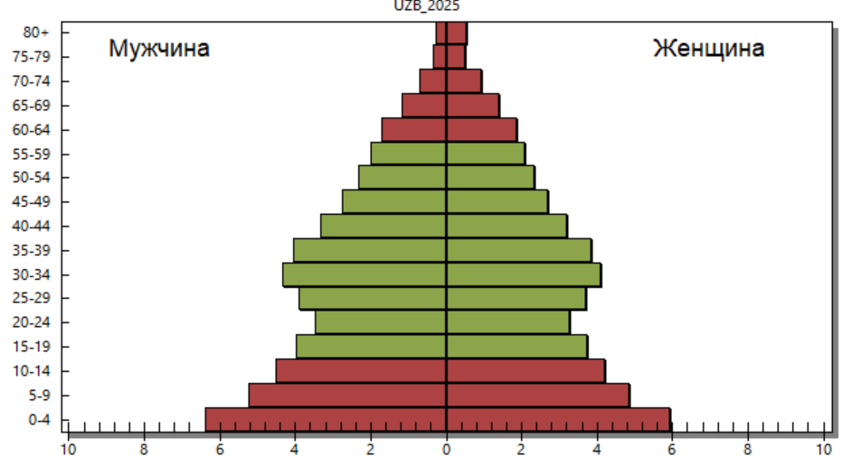
Редактор моделей пола/возраста
AEM, CSAVR или EPP отправляет AIM суммарную тенденцию заболеваемости
AIM требует заболеваемости у мужчин и женщин отдельно...
...и по возрастным группам

Slide 3
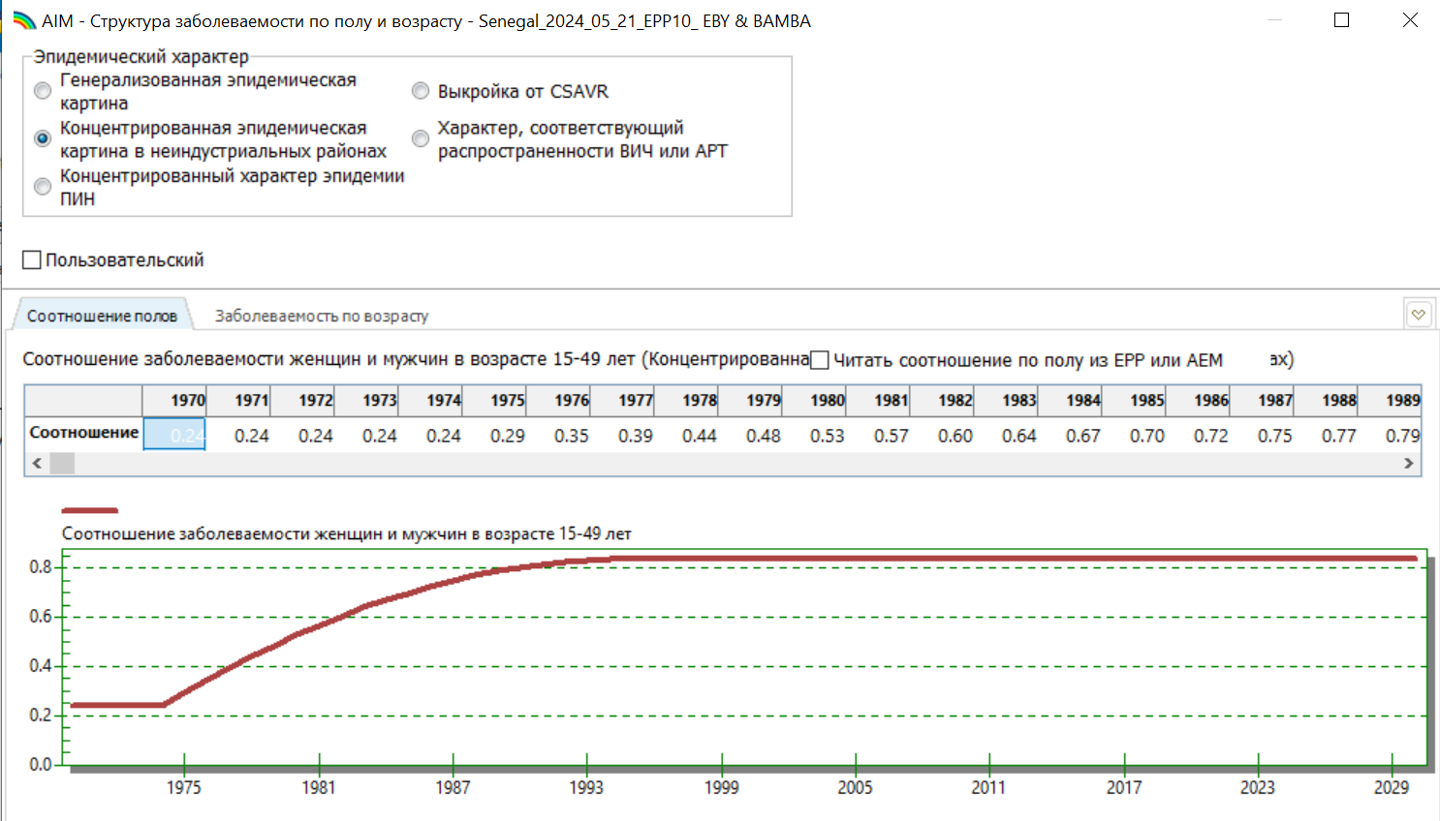
Половой/возрастной фон
Spectrum использует коэффициенты частоты заболеваемости (IRR) для дезагрегирования заболеваемости
Редактор моделей пола/возраста используется для задания этих коэффициентов заболеваемости
Варианты:
CSAVR: может подгонять ИКР к данным наблюдения за случаями и/или регистрации жизни
Другие модели заболеваемости:
Соответствие АРТ возрастным данным
Используйте эпидемический узор по умолчанию

Slide 4
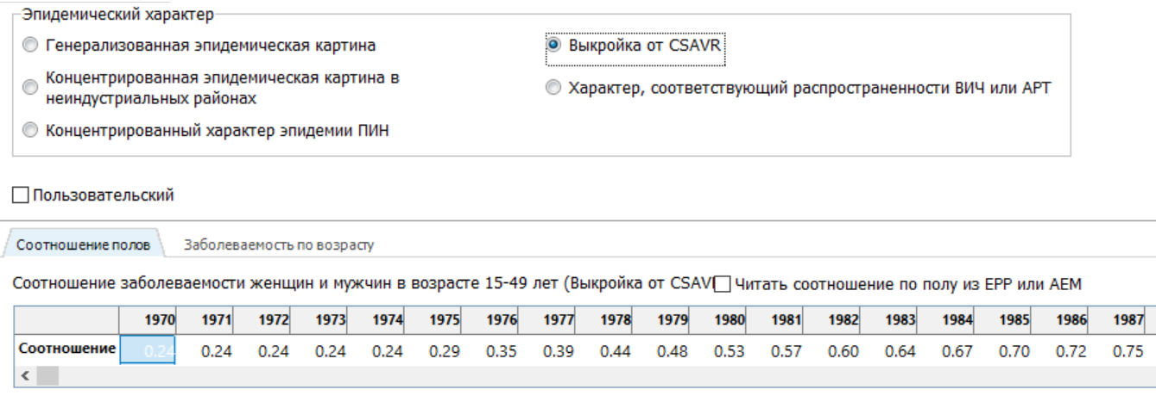
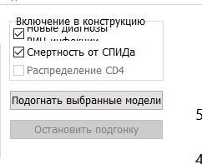
Обновление половозрастной модели Пример 1: CSAVR используется для оценки заболеваемости
Если данные эпидемиологического надзора или регистрации актов гражданского состояния дезагрегированы по полу или возрасту, то CSAVR может оценить для Вас половозрастную структуру...
Вернувшись в AIM, выберите "Образец из CSAVR" в форме образца пола/возраста

Slide 5
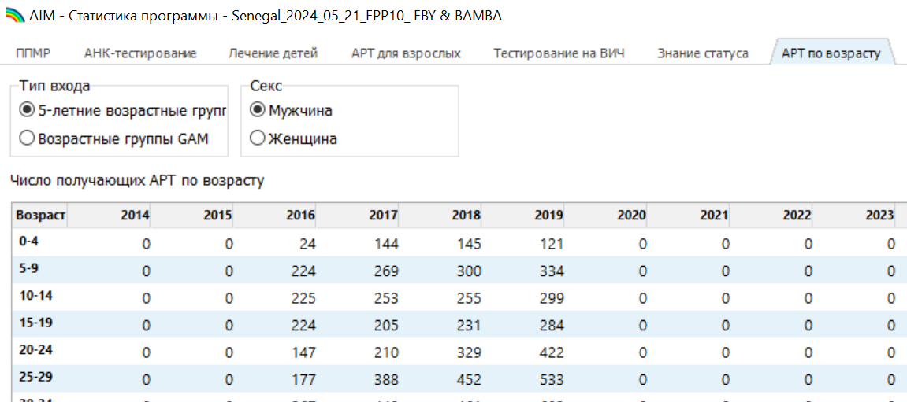
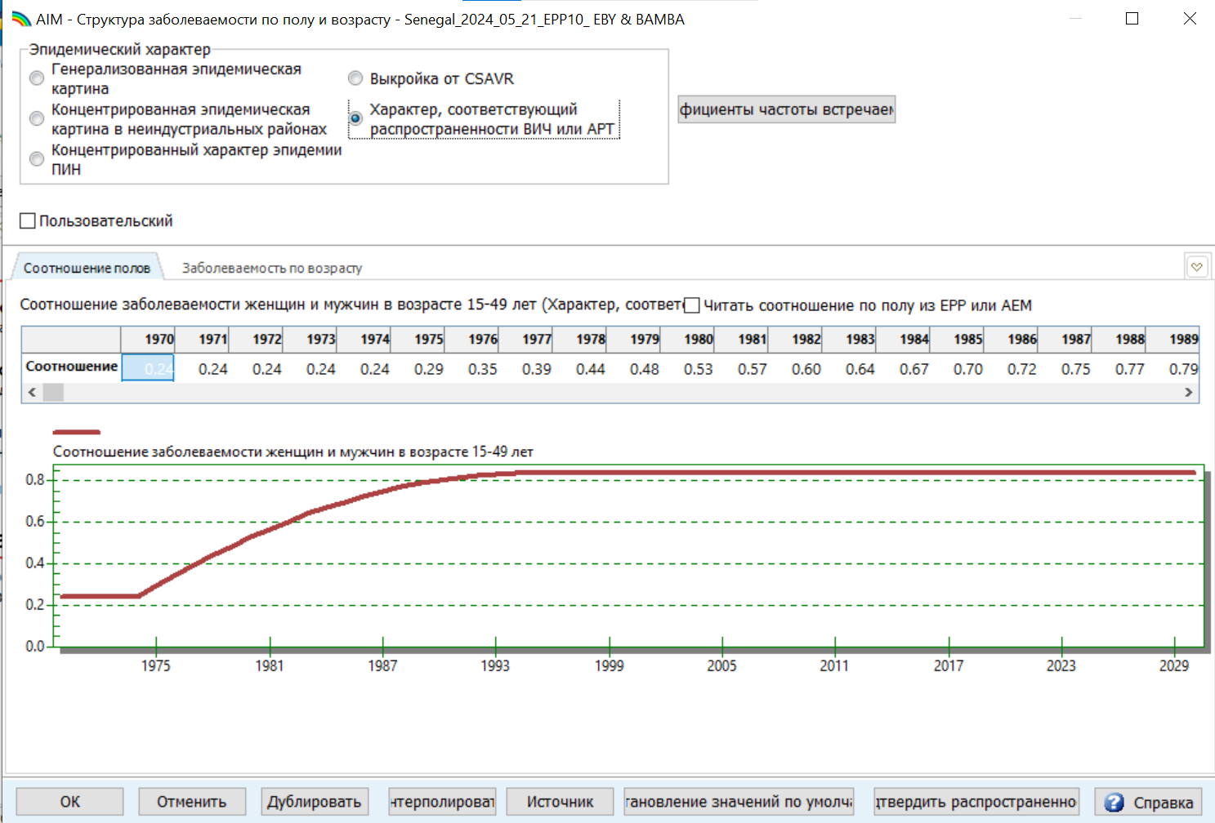
Обновление половозрастной модели Пример 2: Подгонка к данным АРТ
В форме шаблона пол/возраст:
Установите коэффициенты заболеваемости по полу
От EPP или AEM
Эпидемический шаблон по умолчанию
Выберите "Модель, соответствующая распространенности ВИЧ или АРТ".
Нажмите "Fit incidence ratios", чтобы открыть инструмент для подгонки.
2
3
Если Вы ввели в программу данные о людях, принимающих АРТ, по возрасту, их можно использовать для оценки IRR по возрасту
Лучше всего подходят данные по 5-летним возрастным группам
Особенно для возрастных групп GAM, внимательно изучите полученный IRR!
1A
1B
Notes:
Возрастные группы GAM объединяют возраст 25-49 и 50+, что отбрасывает большую часть информации, имеющейся в данных АРТ по возрасту.

Slide 6
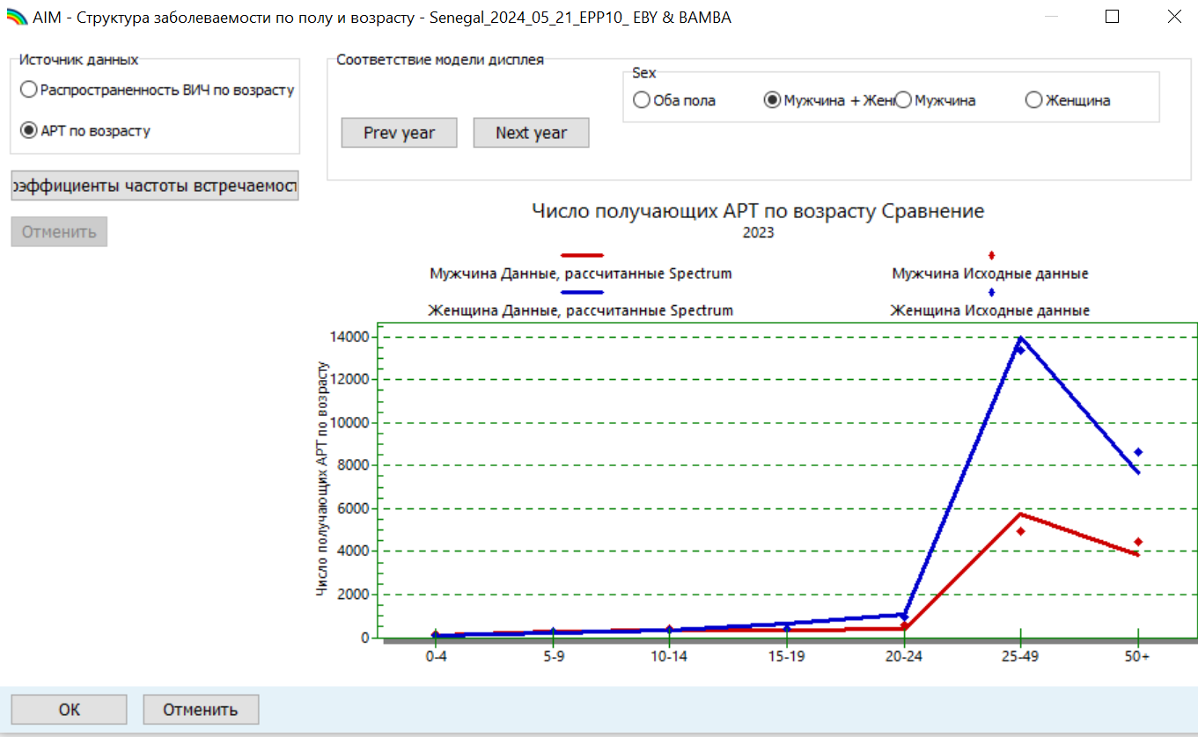
Обновление половозрастной модели Пример 2: Подгонка к данным АРТ
Источник данных: Выберите "АРТ по возрасту" (может быть предварительно выбрано из прошлого года или если нет других источников данных)
Нажмите "Подогнать коэффициенты заболеваемости".
После завершения подгонки нажмите "OK", чтобы принять подгонку.
1
2
Плохое соответствие IRR может возникнуть, если Ваши данные АРТ по возрасту не совпадают с общими показателями АРТ!
3

Slide 7
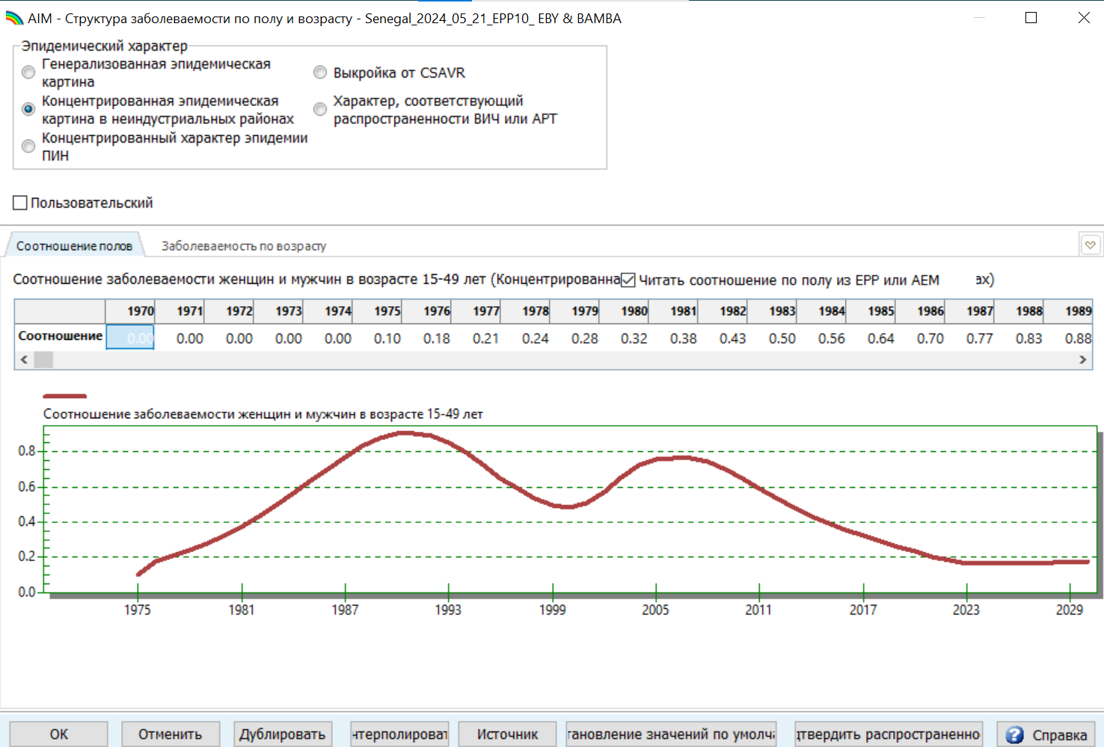
Обновление половозрастной модели Пример 3: Эпидемическая картина по умолчанию
Восстановление значений по умолчанию приведет к восстановлению шаблона по умолчанию, основанного на Вашей типологии эпидемий
Если Вы используете EPP или AEM, поставьте галочку напротив пункта "Считать соотношение полов из EPP или AEM".
По желанию: Используйте "Custom" для редактирования IRRs по возрастам вручную, если это необходимо.
2
1

Slide 8
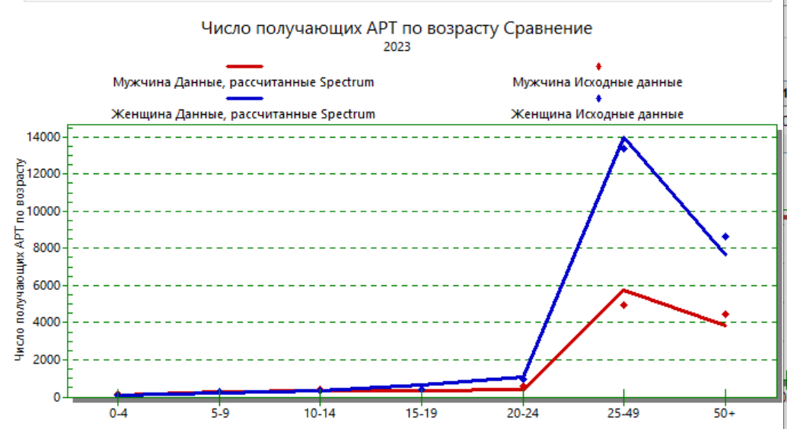
Сравните с данными программы: Количество получающих АРТ по возрасту
Если Вы не подогнали данные АРТ по возрасту, Вы все равно можете использовать эти данные для подтверждения Вашей модели заболеваемости по полу и возрасту.
Плохое согласование может быть устранено путем корректировки половозрастной структуры, частоты прерывания АРТ или метода распределения АРТ
Найдено в рубрике:
Валидация
> ART
> "Соответствует ли оценка спектра АРТ по возрасту данным программы?"

Slide 9
Учет миграции людей с ВИЧ

Slide 10
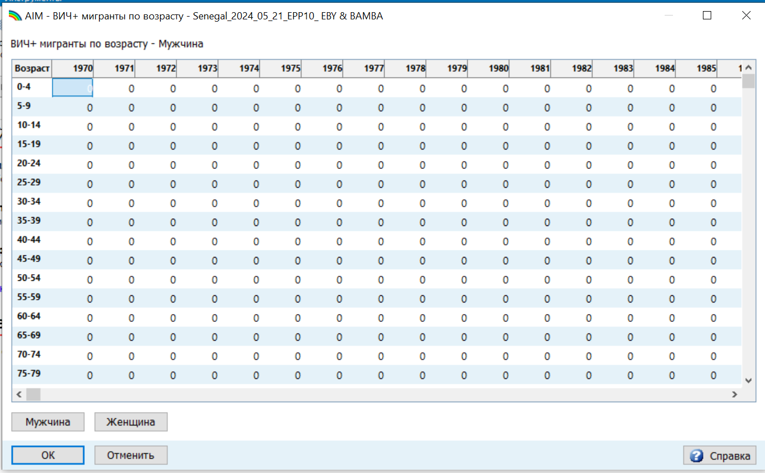
Как Spectrum учитывает миграцию людей с ВИЧ?
Модуль DemProj от Spectrum использует оценки и прогнозы чистой миграции из WPP 2024, чтобы определить чистый приток или отток людей по возрасту и полу с течением времени
По умолчанию AIM предполагает, что распространенность ВИЧ среди мигрантов такая же, как и среди постоянного населения того же возраста и пола.
Это может быть не так, если Ваша страна привлекает людей из других стран с существенно более высоким или низким уровнем распространенности ВИЧ.
Если в Вашей стране имеются данные о количестве чистых мигрантов с ВИЧ, их можно ввести в AIM

Slide 11
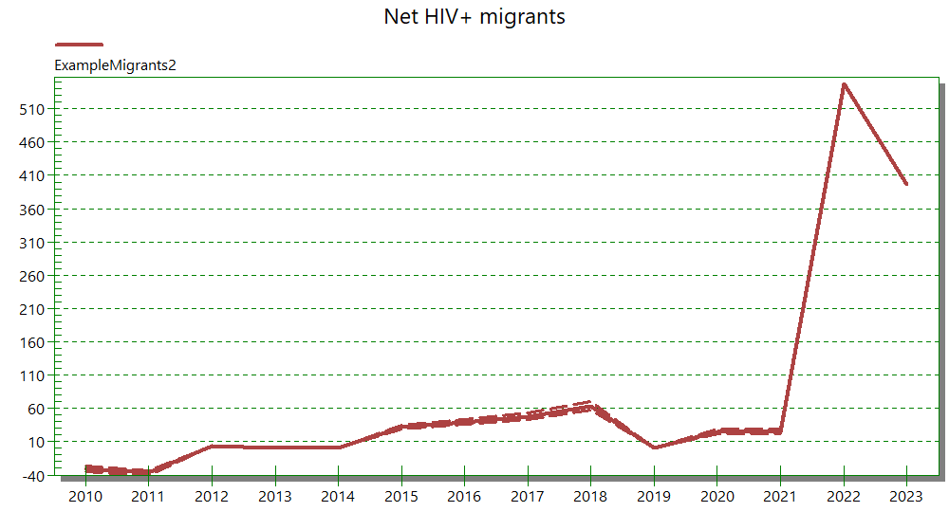
Как Spectrum учитывает миграцию людей с ВИЧ?
Чистые мигранты, введенные Вами в AIM, добавляются непосредственно к смоделированному населению с ВИЧ и отменяют чистую миграцию людей с ВИЧ, рассчитанную DemProj.
Чистые мигранты с ВИЧ, внесенные в обычные данные
Чистые мигранты с ВИЧ, рассчитанные компанией Spectrum
* Вывод из 'AIM > Результаты > Общее население > Чистые ВИЧ+ мигранты'

Slide 12
Соображения для CSAVR
Если в AIM будут введены новые мигранты с ВИЧ, CSAVR добавит их непосредственно в свою популяцию с известным ВИЧ+ статусом
Чистые мигранты с ВИЧ должны учитывать только "предыдущие положительные результаты": людей, чей ВИЧ+ статус был диагностирован до приезда в Вашу страну
Новые диагнозы, внесенные в CSAVR, должны исключать эти "предыдущие положительные результаты", чтобы избежать двойного учета

Slide 13
Заключительные замечания
Пожалуйста, рассмотрите потенциальные ограничения данных о чистой миграции
Полны ли данные?
Адекватно ли отражена миграция из страны?
Если у Вас есть данные о миграции, Вы можете подготовить прогнозы с этими исходными данными и без них, чтобы проверить, влияет ли их включение на Ваши оценки ключевых показателей.
Заболеваемость ВИЧ
Распространенность ВИЧ

Slide 14
Спасибо за внимание!

